Slide 1
广州FCC线下分享活动
2017-11-18
欢迎你来 来了就多点分享你的想法 找到一起进步的小伙伴
感谢分享嘉宾 @ZZZJ(泽佳) @Stanley @victor278
感谢一起开工社区 为我们提供分享活动的场地
知识免费 咖啡收费 先结账后品尝

Slide 2
分享
学而无友 则孤陋而寡闻
QA环节
分享你的困惑，让我们一起帮助你
大合照
‹‹\(´ω` )/››‹‹\( ´)/››
‹‹\( ´ω`)/››
@Stanley
@Victor278
如何入行
@起风了(泽佳)
技术分享
万众期待
的抽奖环节
₍₍ ◝('ω'◝) ⁾⁾ ₍₍ (◟'ω')◟ ⁾⁾

Slide 3

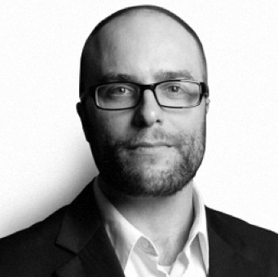
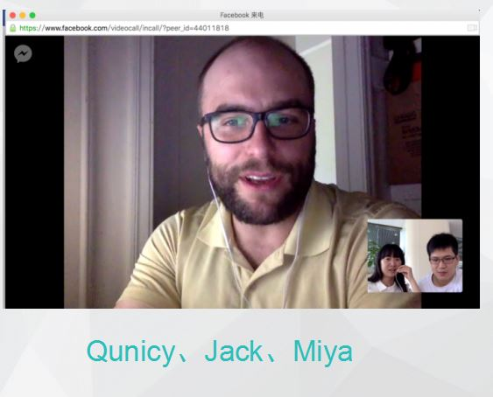
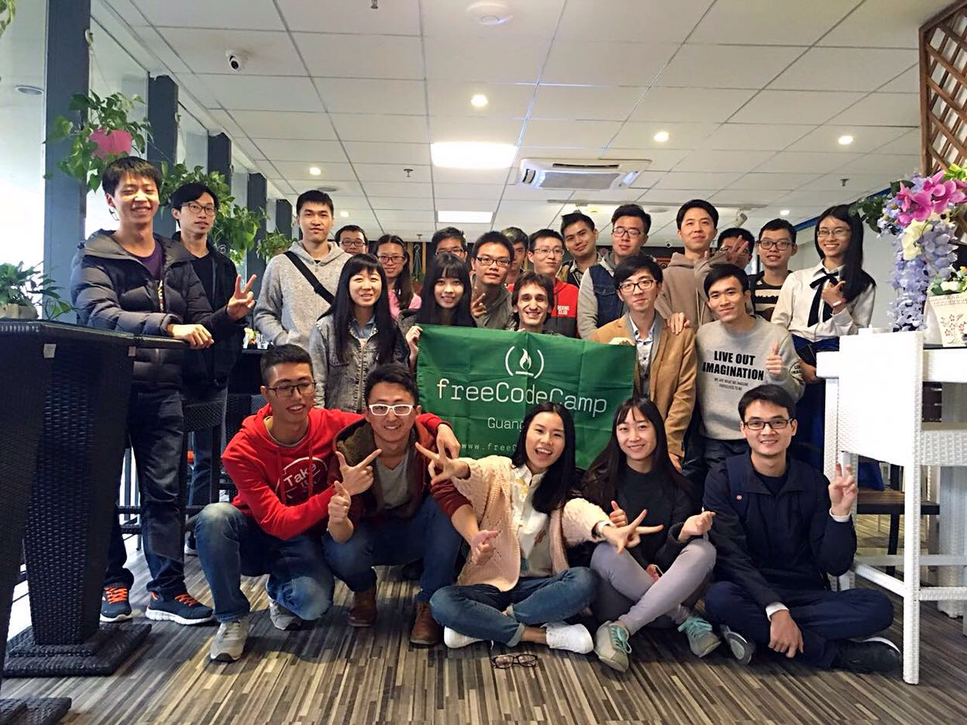


Slide 4
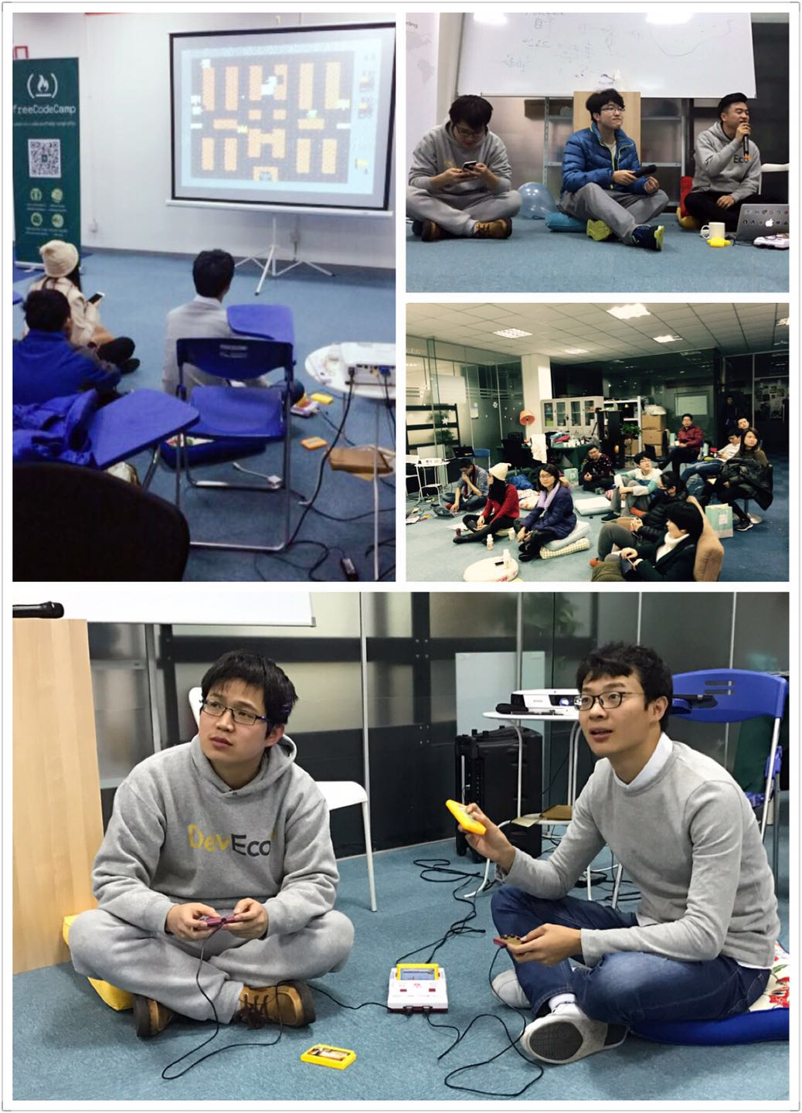
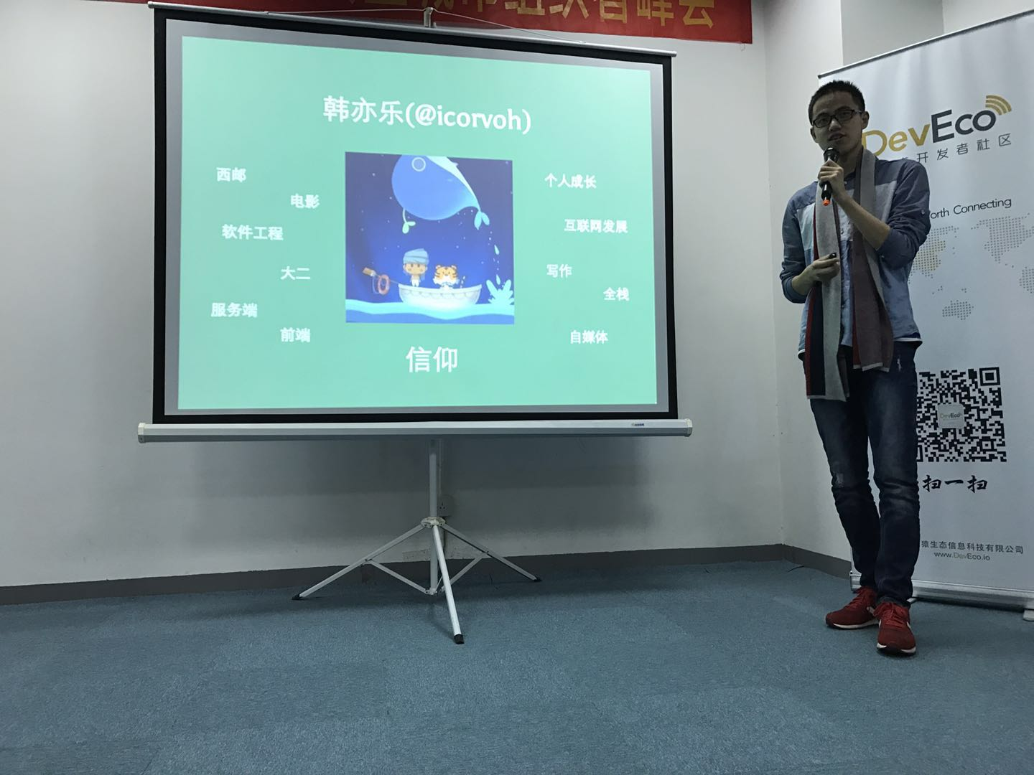
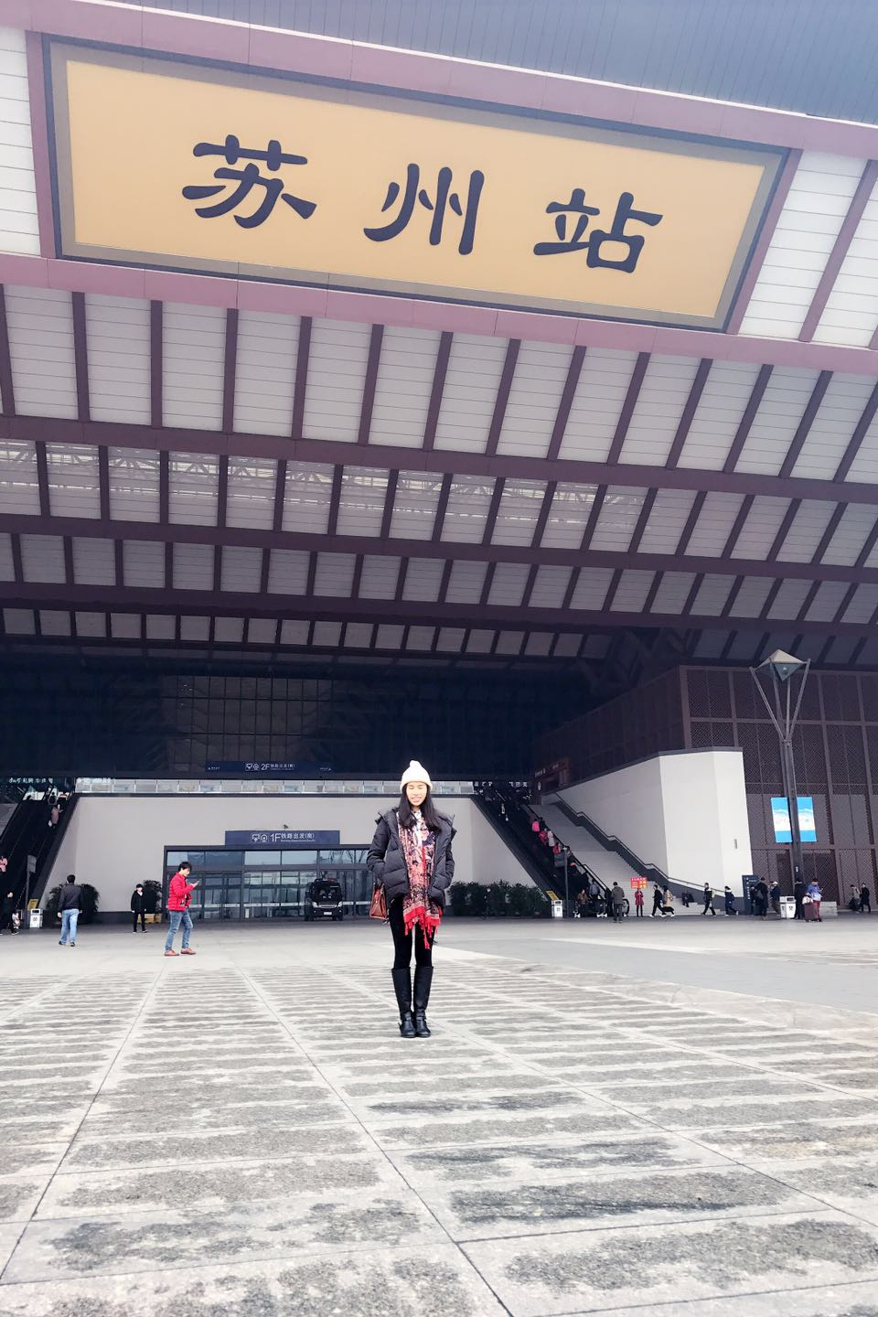
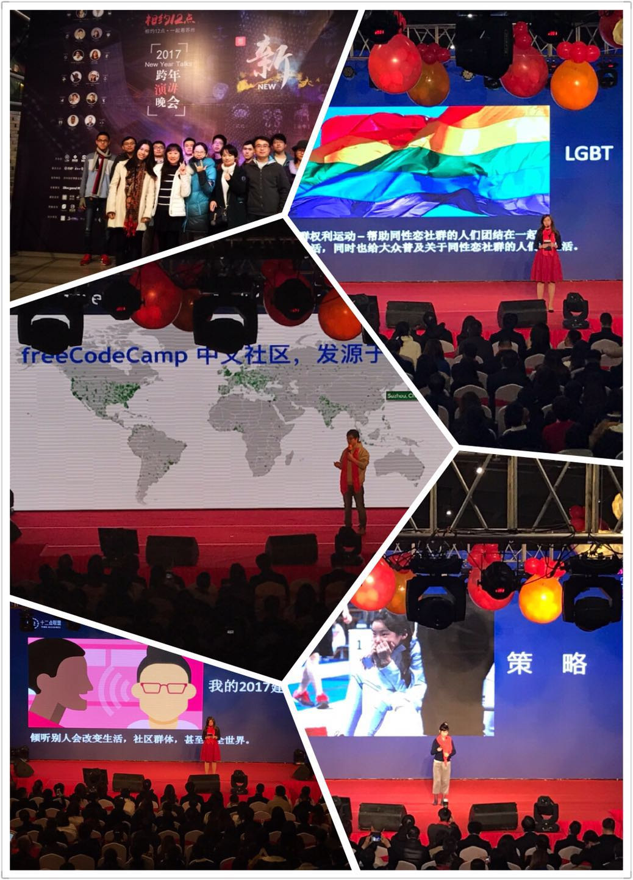
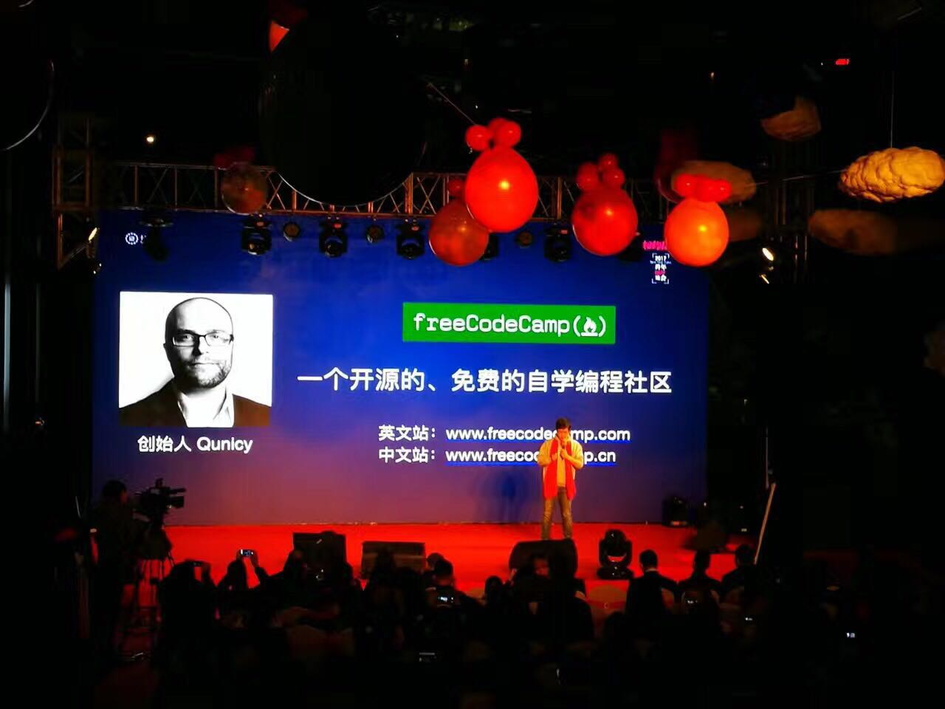
微信公众号： 韩亦乐

Slide 5
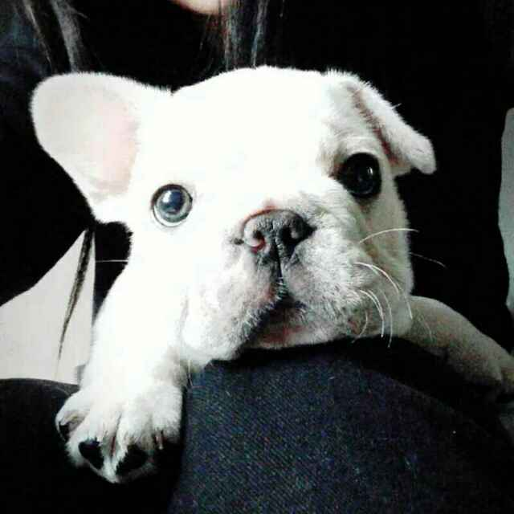

如何转行
分享嘉宾
Stanley
Victor278

Slide 6
零基础，白天还要上班，我是怎么利用零碎时间自学继而转行
与前端结缘的契机
为什么选择前端
无处不在的坑与瓶颈
自学到什么程度再转行
难忘的面试，心得我们都分享给你们
转行初期也有适应期

Slide 7

如何进阶——技术分享
分享嘉宾
泽佳@ZZZJ
PPmoney前端工程师
PPmoney是一个理财平台，提供多元化投资理财产品,手机理财和智能互联网金融服务。

Slide 8
Q&A 环节
前端技术更新得又快又多，怎么跟上？
怎么选择适合自己的程序语言、框架？
怎么制定自学的学习计划，转行后怎么制定职业发展路线？
调试代码的过程很痛苦，你们怎么熬过来的？可以分享加快调试的心得吗？
怎么建立自己的品牌，增加跳槽时的筹码？
零基础、业余自学，知识很零碎，不知道怎么运用到实际工作中
直接调用别人的代码算不算抄袭？

Slide 9
抽奖环节来啦

Slide 10
谢谢参与
下次再见

